Slide 1
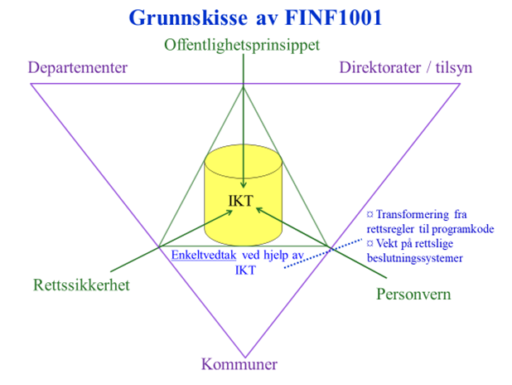
Offentlighetsprinsippet
(og annen form for åpenhet)
Dag Wiese Schartum, AFIN

Slide 2
Et utgangspunkt i menneskerettighetene
Ytrings-/informasjonsfrihet og personvern er begge menneskerettigheter som er beskyttet av EMK
Art 10. Freedom of expression
“1. Everyone has the right to freedom of expression. This right shall include freedom to hold opinions and to receive and impart information and ideas without interference by public authority and regardless of frontiers. […].
2. […]”
“Art 8. Right to respect for private and family life
1. Everyone has the right to respect for his private and family life, his home and his correspondence
2. […]”
Den ene rettigheten kan ikke settes foran den andre, og det må derfor skje en avveining dersom det oppstår konflikt

Slide 3
Grunnloven § 100
Ytringsfrihet bør finne sted.
Ingen kan holdes rettslig ansvarlig for å ha meddelt eller mottatt opplysninger, ideer og budskap med mindre det lar seg forsvare holdt opp imot ytringsfrihetens begrunnelse i sannhetssøken, demokrati og individets frie meningsdannelse. Det rettslige ansvar bør være foreskrevet i lov.
Frimodige ytringer om statsstyret og hvilken som helst annen gjenstand er tillatt for enhver. Det kan bare settes klart definerte grenser for denne rett der særlig tungtveiende hensyn gjør det forsvarlig holdt opp imot ytringsfrihetens begrunnelser.
Forhåndssensur og andre forebyggende forholdsregler kan ikke benyttes med mindre det er nødvendig for å beskytte barn og unge mot skadelig påvirkning fra levende bilder. Brevsensur kan ikke settes i verk utenfor anstalter.
Enhver har rett til innsyn i statens og kommunenes dokumenter og til å følge forhandlingene i rettsmøter og folkevalgte organer. Det kan i lov fastsettes begrensninger i denne rett ut fra hensyn til personvern og av andre tungtveiende grunner.
Det påligger statens myndigheter å legge forholdene til rette for en åpen og opplyst offentlig samtale.

Slide 4
Offentlighetsprinsippet – hensyn for og mot
FOR
MOT
Demokratihensyn
Rettssikkerhetshensyn
Kontrollhensyn
Tillits- og legitimitetshensyn
Kunnskapsspredning
Hensynet til samfunns-
sikkerhet mv
Effektiv beslutningsprosess
Kostnadseffektivitet
Hensynsfull forvaltning (person-
vernhensyn mv)
Hensynet til konkurranse

Slide 5
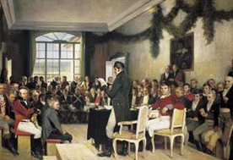
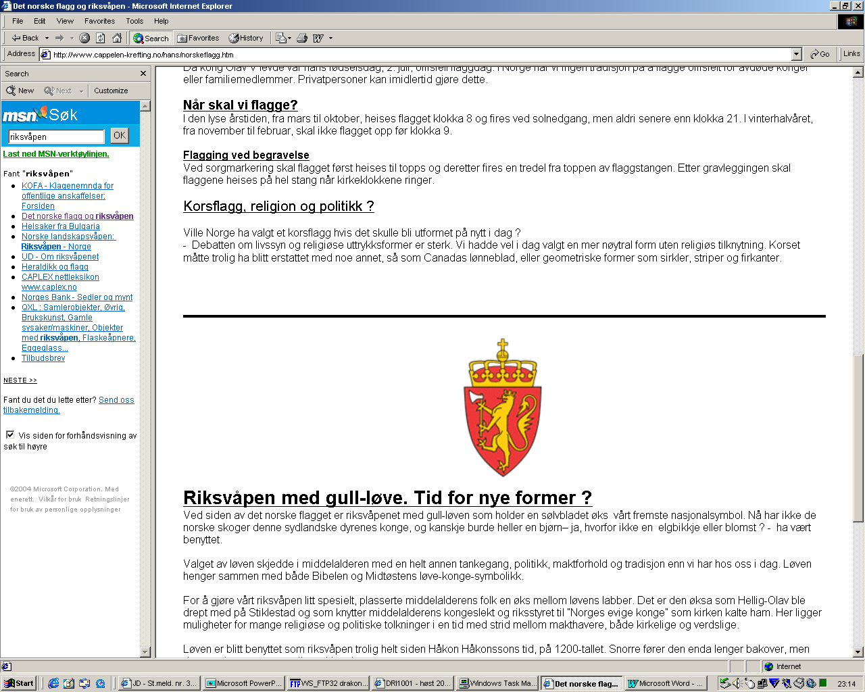
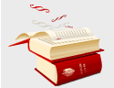
Hvor gjelder prinsippet?
Stortinget
Forvaltningen
Domstolene
Stortingets organer:
Riksrevisjonen
Sivilombudsmannen
Stat/kommune
+“gråsonen” mellom
offentlig og privat sektor
Høyesterett
Lagmannsrettene
Tingrettene
Reguleres av Stortinget og
dets organer, men følger i
stor grad offentleglova
Reguleres i offentleglova
Reguleres hovedsakelig
i prosesslovgivningen
PRIVATE?
Gjelder ikke offentlighetsprinsipp i privat sektor, men private kan ved lov ha særskilt
plikt til offentlighet på utvalgte punkter, bl.a. vedrørende hvem som er aksjeeiere, ting-
lyste dokumenter i grunnboken, opplysning om eiendomsforhold i matrikkelen, mv.

Slide 6
Offentlighetsprinsippet: Hovedregel og unntak
“Prinsipp” = generell grunnregel
annet ses på som unntak
“Offentlighet” sier at prinsippet gjelder alle, uten diskriminering
“Offentlighetsprinsippet” sier at grunnregelen er at alle skal ha tilgang til informasjonen
Unntak fra offentlighetsprinsippet kan gjelde:
Hva/hvilket innhold som kan omfattes (unntak for dokumenter, enkeltopplysninger)
Hvordan innsyn kan skje (innsyn i papirdokument eller elektronisk innsyn)
Når innsyn kan skje (jf. utsatt innsyn)
Offentlighetsprinsippet er basert på likebehandling bare generelle unntak

Slide 7
Ulike grader av gjennomslag for prinsippet ved begjæring om offentlig innsyn
Taushetsplikt
“aktiv”, “passiv”
Taushetsrett
(jf. merinnsyn/
meroffentlighet)
Opplysningsplikt

Slide 8
Hva er omfattet av offentlighet/åpenhet?
Dokumenter: “en logisk avgrenset informasjonsmengde som er
lagret på et medium for senere lesing, lytting, fremvisning
eller overføring” (offl. § 3).
Enkeltopplysninger, jf. journaler, faste opplysninger om hvorledes
personopplysninger blir behandlet mv.
Databaser, jf. «databaseinnsyn» i offl. § 9; dvs. innsyn i strukturerte
samlinger av relaterte data. Gir ikke bare tilgang til enkeltopplysninger,
men til informasjon om sammenhenger mellom opplysninger i basen
Møter, jf. Stortingets møter, møter i kommunale offentlige organer,
rettsmøter mv.
Jf. “referatadgang”, dvs. retten til å ta referat og viderebringe
opplysninger i møter, dokumenter mv

Slide 9
Eksempler på hvordan offentlighet blir realisert
Rettslig regulering (rettslige virkemidler)
  Rett til innsyn (etter krav/begjæring)
  Plikt til å ha informasjon tilgjengelig
  Adgang/plikt til å publisere, for eksempel på nettet,
  Plikt til å informere
Ikke rettslig regulering (pedagogiske virkemidler)
  Statens informasjonspolitikk
  Veiledere om bruk av sosiale medier
Teknisk tilrettelegging (teknologiske virkemidler)
  Offentlige elektroniske postjournaler
    I offentlige organer (f.eks. kommuner)
    Samlet innsynstjeneste for staten og Oslo kommune: eInnsyn.no

Slide 10
Mulig teknologisk påvirkning
Teknologi kan brukes for å effektivisere innsynsprosesser
I stedet for innsyn kan informasjon
  tilgjengeliggjøres (på «min side», for registrerte brukere), eller
  publiseres
Personopplysninger forvaltningen har kan brukes til «aktiv
informasjon» (forvaltningsorganet har opplysninger som tilsier at du har
plikter og rettigheter
Tilgjengeliggjøring, publisering og informasjon krever for-
håndsklassifisering av informasjonen (ikke adgang til diskriminering)

Slide 11
Innsyn for «enhver», «registrert», «part»
Innsyn i forvaltningen gjelder ikke bare enhver (jf. «offentlighet»), men kan også gjelde avgrensede persongrupper:
  Registrerte personer (de det er registrert personopplysninger om)
    Gjelder visse typer fast informasjon om hvordan opplysninger blir behandlet, og
    opplysninger om egen person (jf. PVF art. 15)
  Parter i forvaltningssaker («person som en avgjørelse retter seg mot eller som saken ellers direkte gjelder», jf. fvl § 2 bokstav e)

Slide 12
“Innsynstrappen”
Part
Forvaltningsloven § 18
Den registrerte
Personvernforordningen art. 15
Enhver
Offentleglova §§ 3 og 9
Flere innsynsrettigheter kan gjelde samtidig
I offentlig forvaltning gjelder prinsippet om meroffentlighet i forhold til alle
innsynsrettigheter
Veiledning om innsynsrettigheter
Forvaltnings alminnelige veiledningsplikt gjelder også innsynsrettigheter, se fvl § 11
Fra fvl § 11 annet ledd:
Etter forespørsel fra en part og ellers når sakens art eller partens forhold gir grunn til det,
skal forvaltningsorganet gi veiledning om:
a) gjeldende lover og forskrifter og vanlig praksis på vedkommende sakområde, og
b) regler for saksbehandlingen, særlig om parters rettigheter og plikter etter forvaltningsloven

Slide 13
Eksempler på lovgivning som gir innsyn for ulike grupper av befolkningen
Offentleglova
  “Saksdokument, journalar og liknande register for organet er opne for innsyn dersom ikkje anna følgjer av lov eller forskrift med heimel i lov.” ( fra § 3)
Kommuneloven §§ 4-1 (aktiv informasjon), 11-3 og 11-5 (møteoffentlighet)
  “Alle har rett til å være til stede i møter i folkevalgte organer.” (fra § 11-5)
Forvaltningsloven § 18 flg.
  “En part har rett til å gjøre seg kjent med sakens dokumenter for så vidt ikke annet følger av reglene i denne paragraf eller § 19.” (fra § 18)
Personforordningen art. 15
  “
  Domstolloven § 124 flg.
  “Rettsmøtene er offentlige og forhandlingene og rettsavgjørelsene kan gjengis offentlig, hvis ikke annet er bestemt i lov eller av retten i medhold av lov.” (fra § 124)
enhver
enhver
parter
Den registrerte skal ha rett til å få den behandlingsansvarliges bekreftelse på om
personopplysninger om vedkommende behandles, og, dersom dette er tilfellet, innsyn i
personopplysningene og følgende informasjon: …"
registrerte
personer
enhver

Slide 14
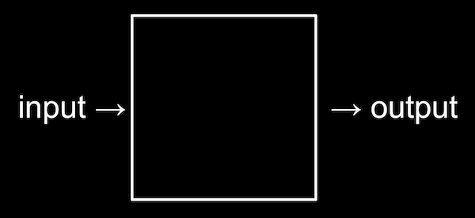
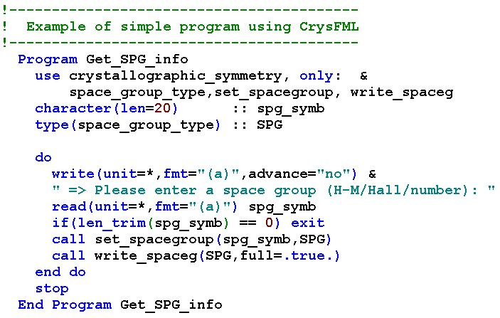
Digital forvaltning og problemet med «svart boks»
Etat A
Etat A
Etat B
Etat B
Etat C
?
Etat Y
Etat D
Etat Z
Privat 1
Privat 1
Privat 2
Privat 5

Slide 15
Dokumentasjonsplikter?
For at offentlighet og åpenhet i forvaltningen kan eksistere, må det finnes informasjonskilder
Hvilke kilder som finnes er i stor grad avhengig av om det oppstår/eksisterer «dokumenter», jf. det vide dokumentbegrepet i offentleglova § 3
Både Forvaltningslovutvalget (NOU 2019: 5) og Arkivlovutvalget (NOU 2019: 9) har foreslått dokumentasjonsplikter for å ivareta åpenhet i digital forvaltning

Slide 16
Hovedpunkter fra lovforslagene
Forslag om plikter til å dokumentere i NOU 2019: 9 – Arkivlovutvalget
§ 8. Plikt til å dokumentere virksomhetens kommunikasjon
§ 9. Plikt til å dokumentere informasjonssystemer, databaser, registre mv
§ 10. Plikt til å dokumentere ved automatisert rettsanvendelse
§ 11. Plikt til å dokumentere avgjørelser mv
Forslag om plikt til å dokumentere og offentliggjøring av dokumentasjonen i NOU 2019: 5 – Forvaltningslovutvalget
§ 12. Automatiserte saksbehandlingssystemer
(1) Forvaltningsorganet skal dokumentere det rettslige innholdet i automatiserte saksbehandlingssystemer. Dokumentasjonen skal offentliggjøres, hvis ikke annet følger av lov eller særlige hensyn taler mot det.
(2) Kongen kan gi forskrift om krav til systemer og om offentliggjøring etter denne paragrafen.

